Slide 1
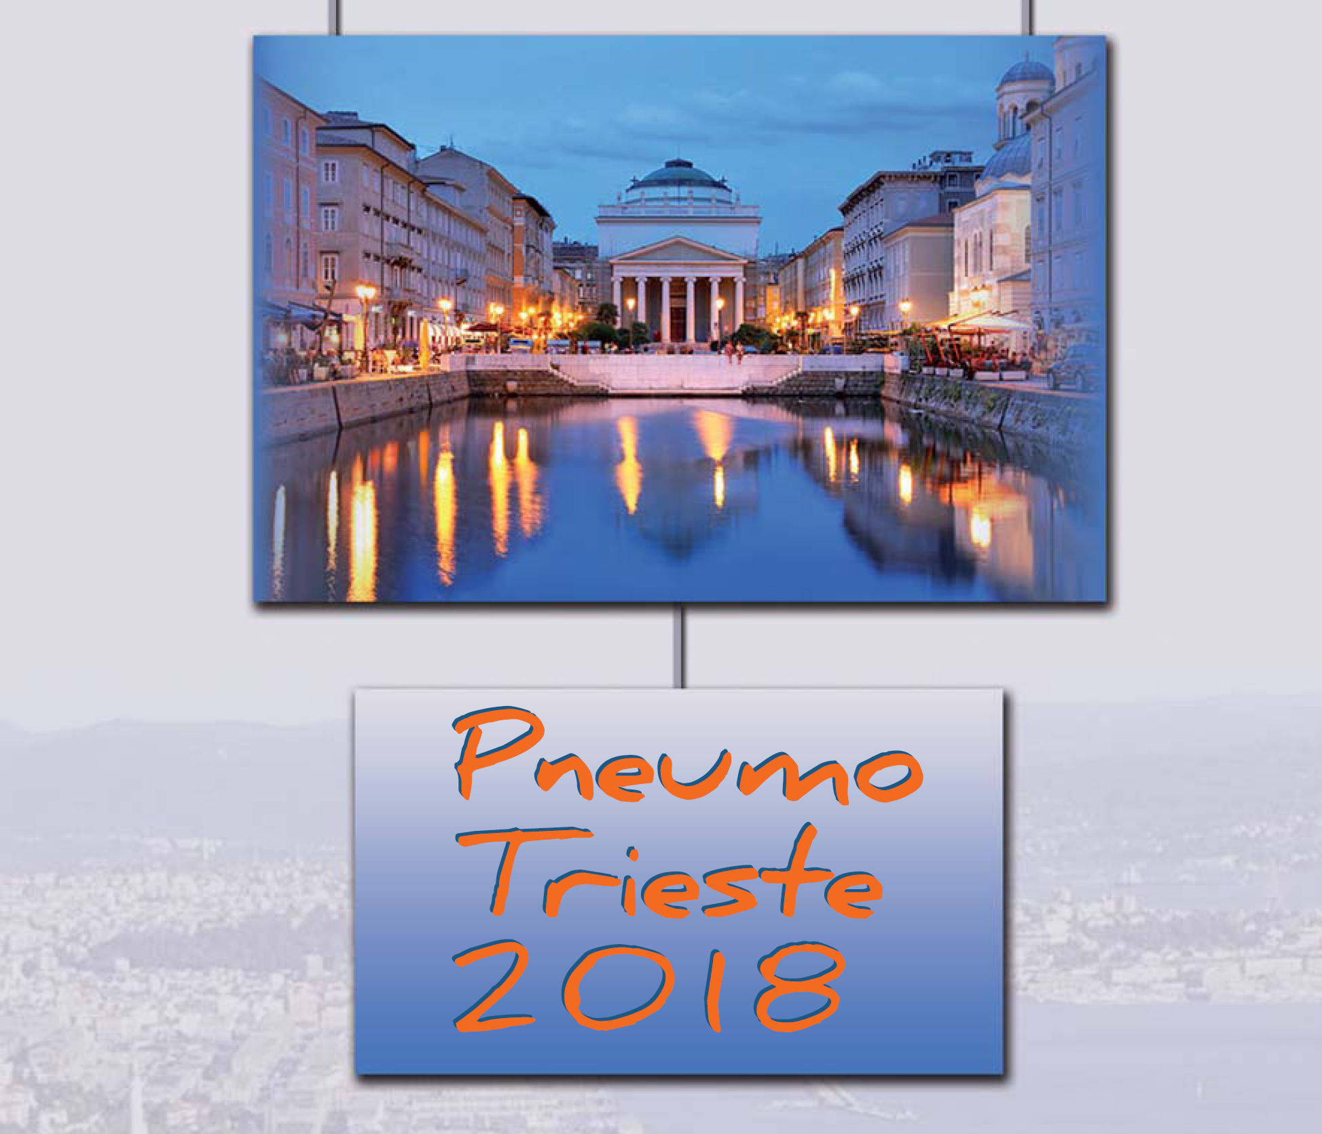
Giorgia Dalpiaz

Slide 2
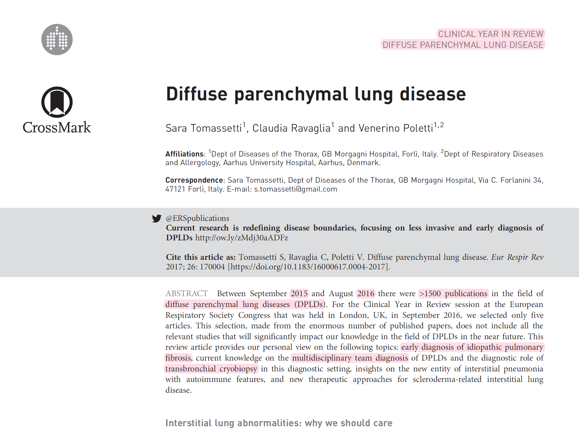


3 main
News

Slide 3
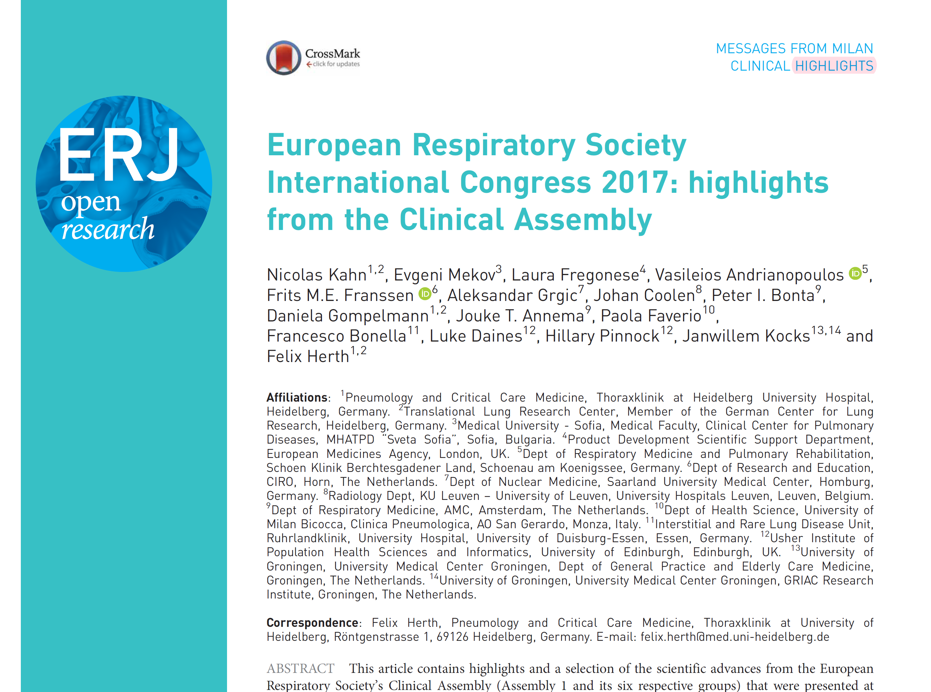
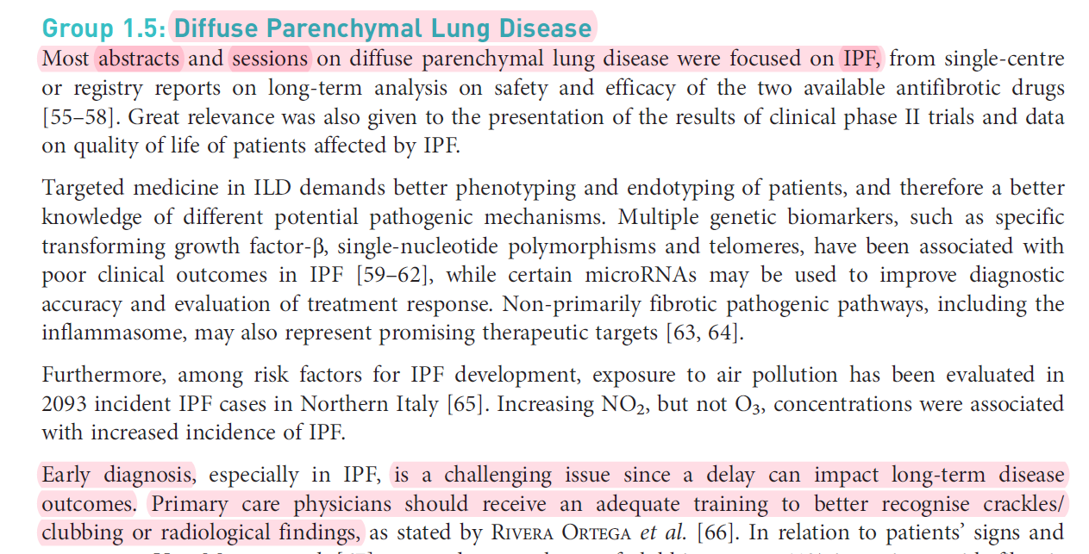

Slide 4
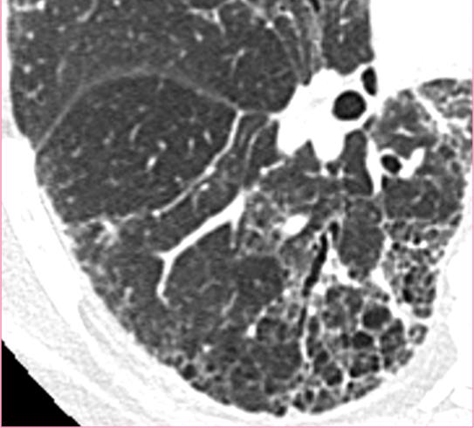
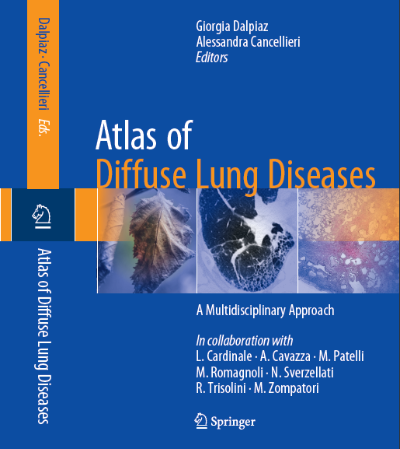

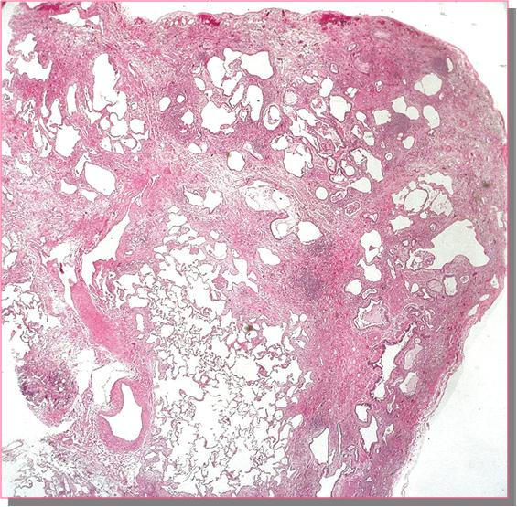
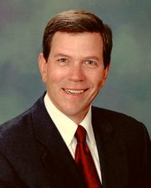
Fibrosing Diseases
2017
2017

Slide 5
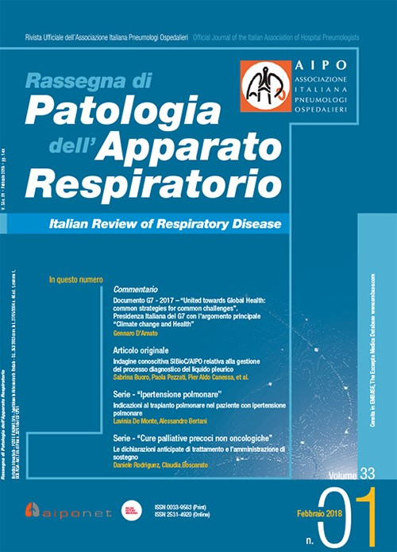


Fibrosing disease

Slide 6
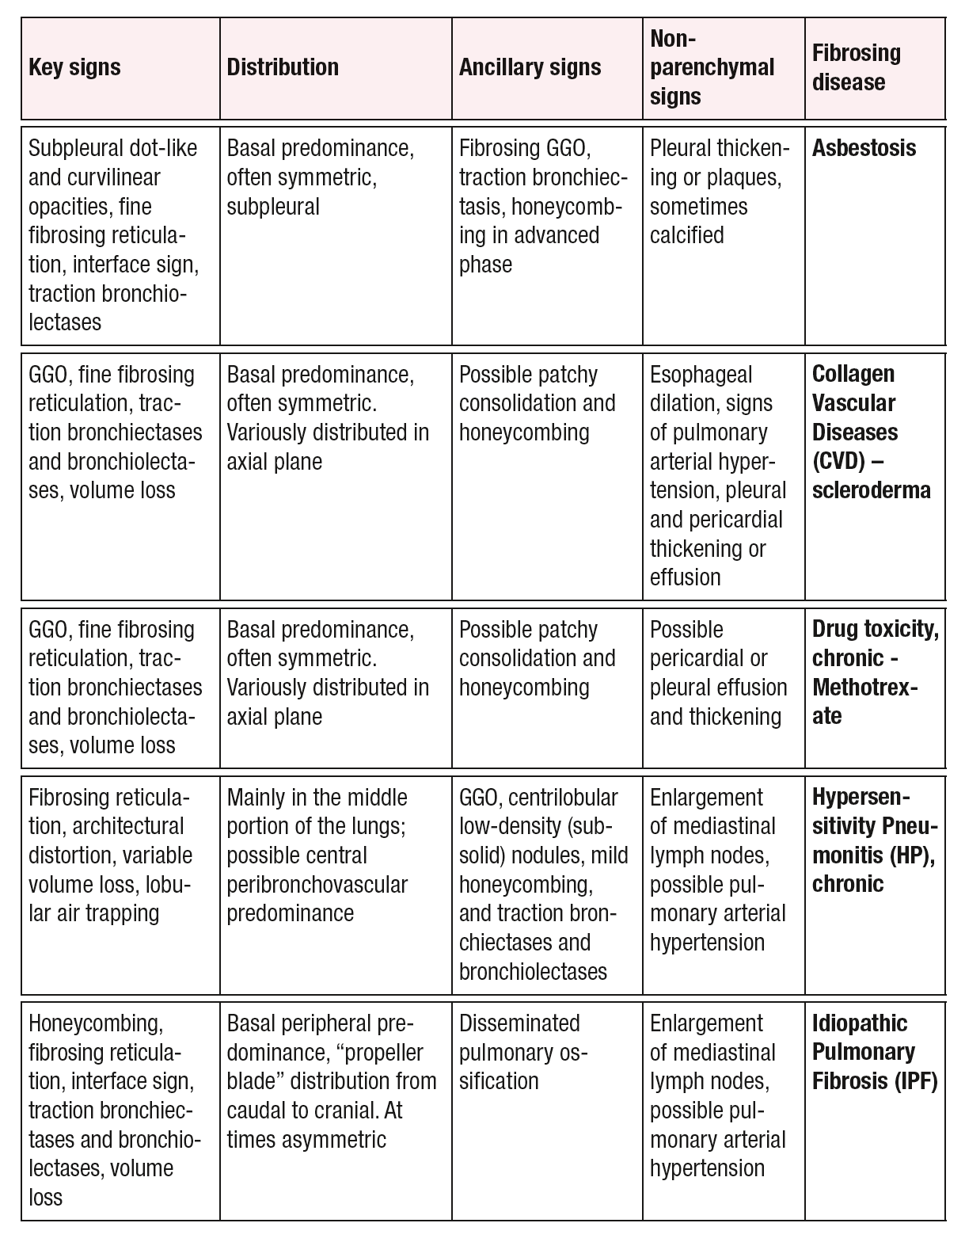

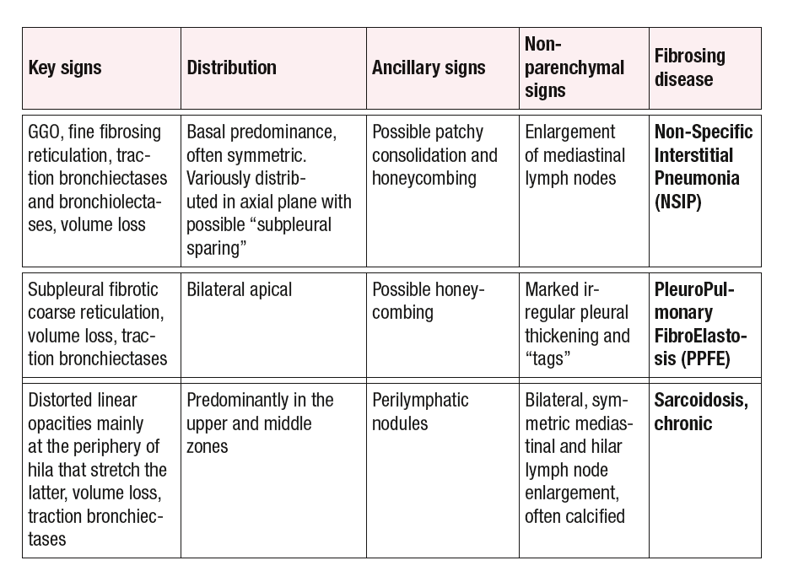

Slide 7
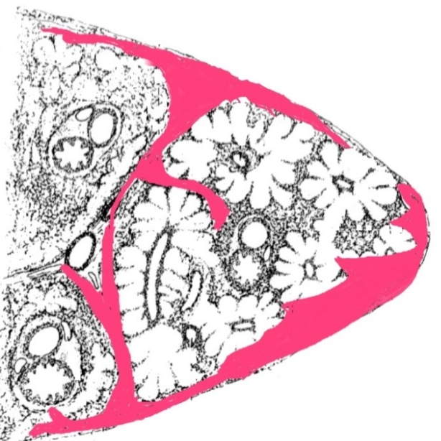
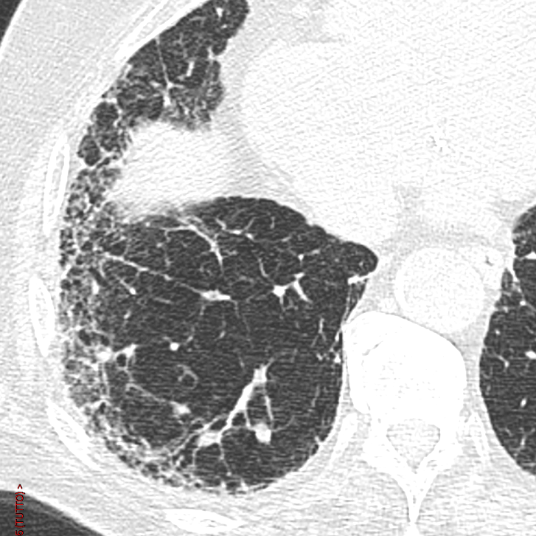
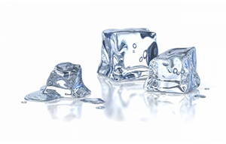
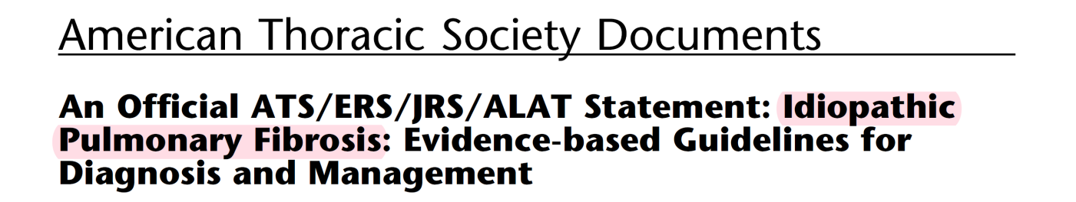
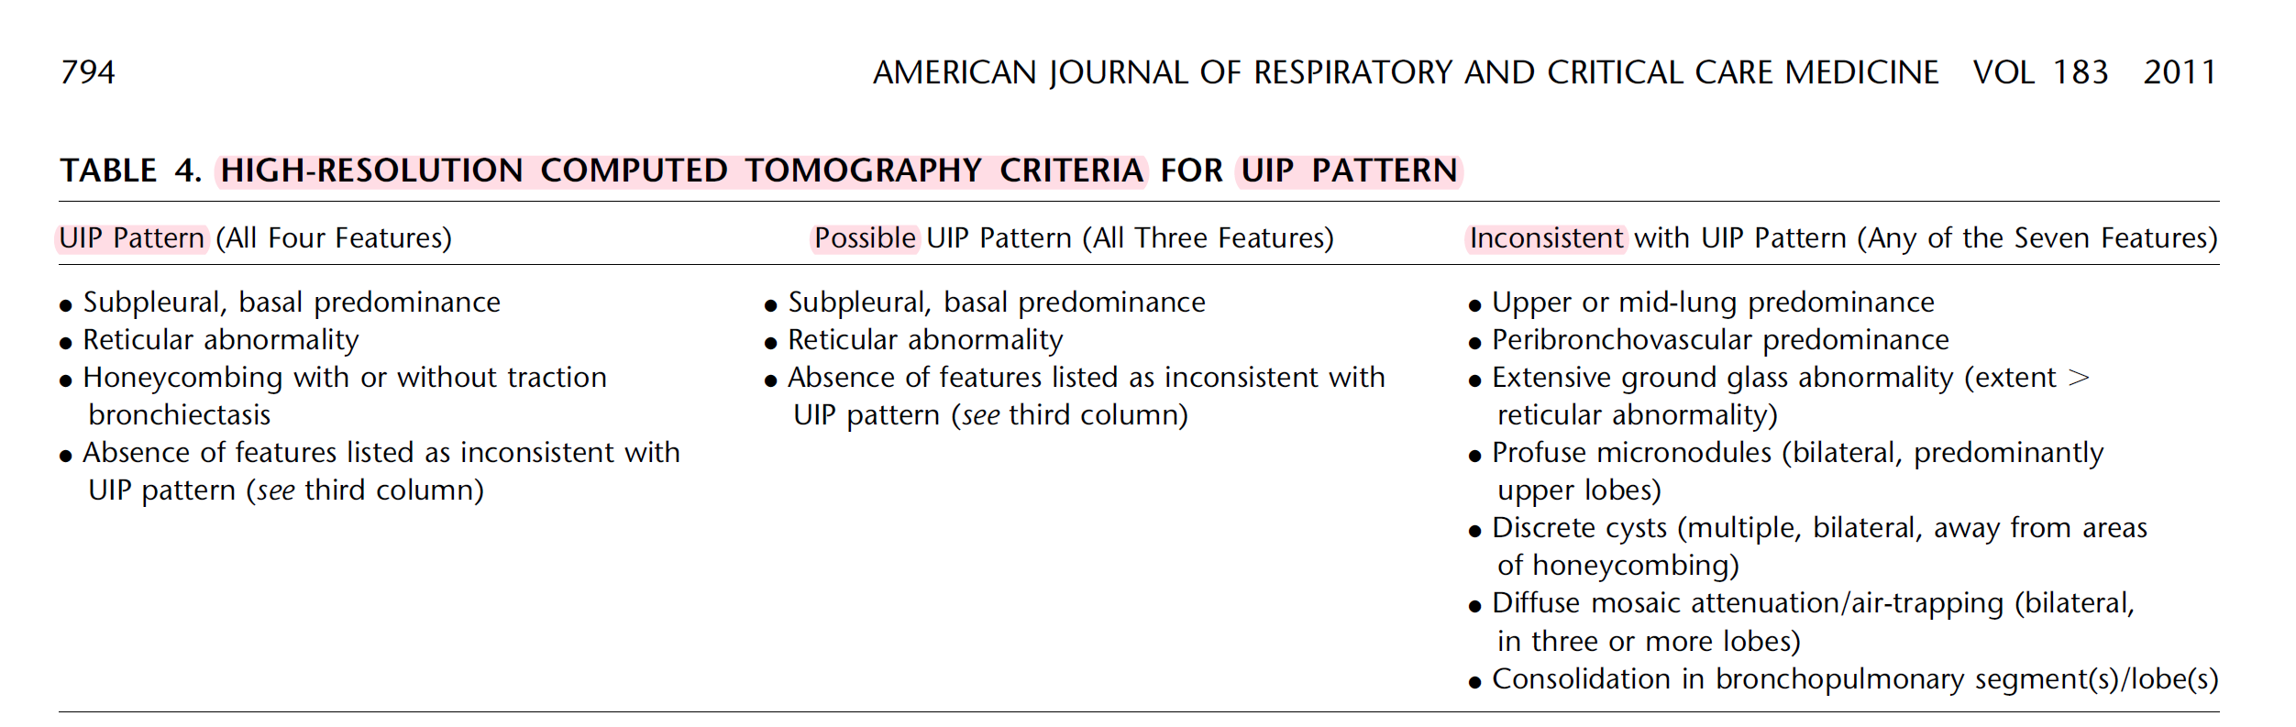
UIP
2011

Slide 8
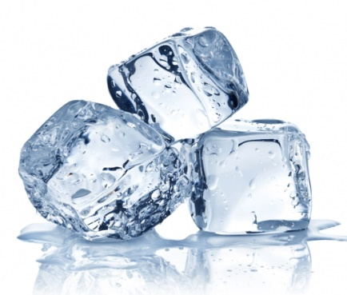
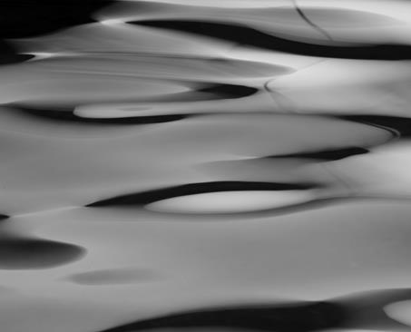
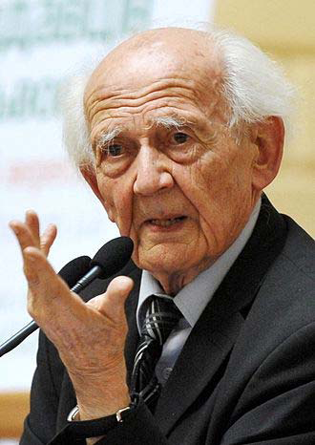

IPF
Confini SOLIDI e LIQUIDI
metafore di modernità
Zygmunt Bauman

Slide 9
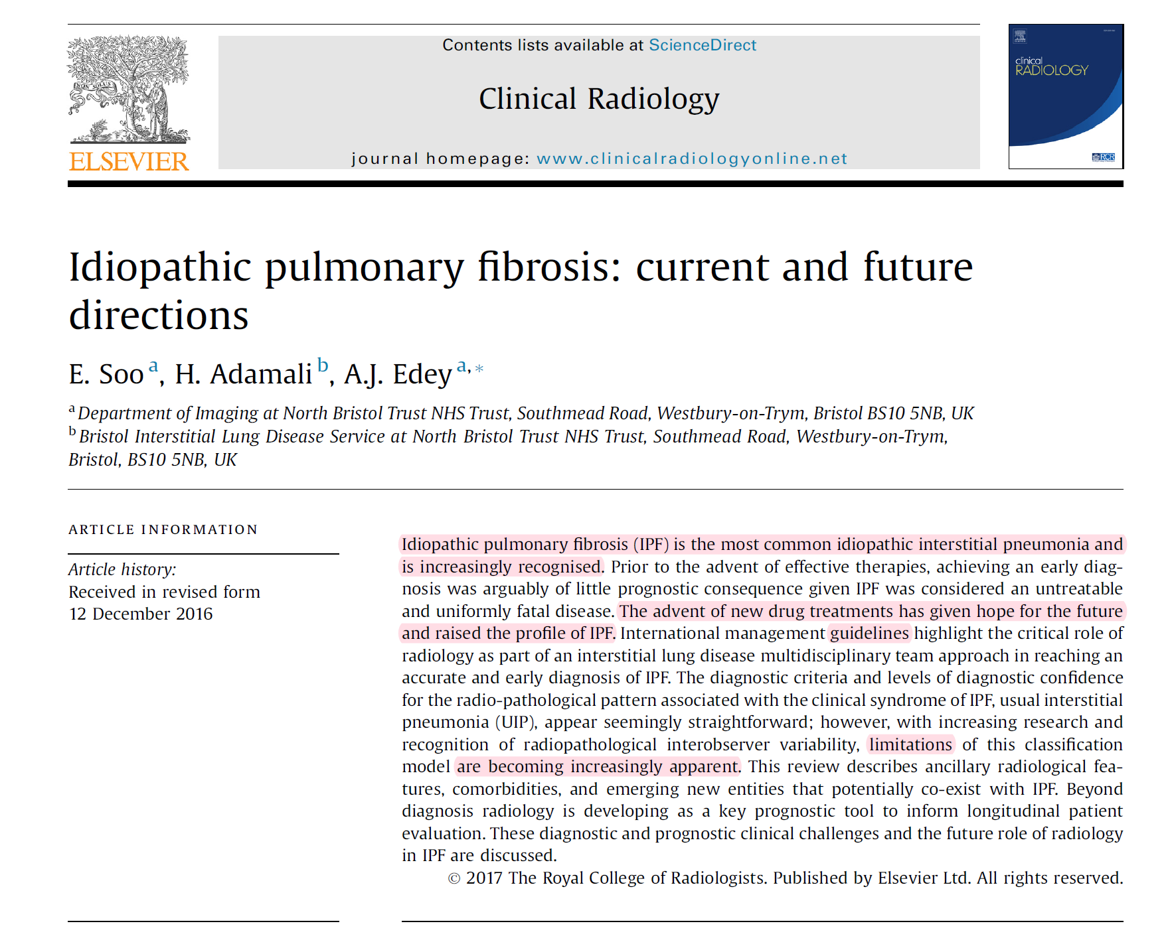

Slide 10
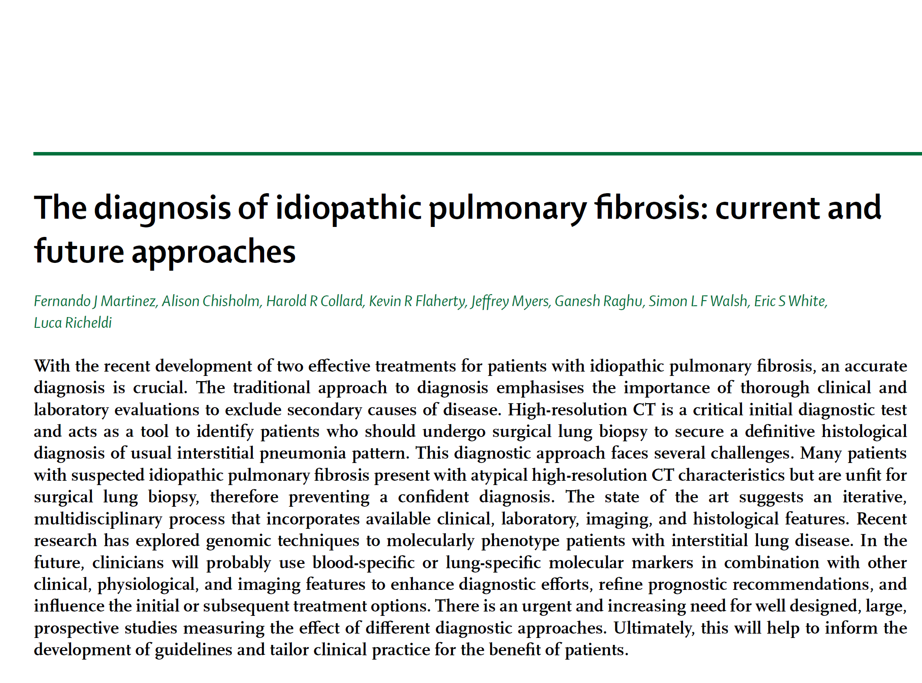



Slide 11
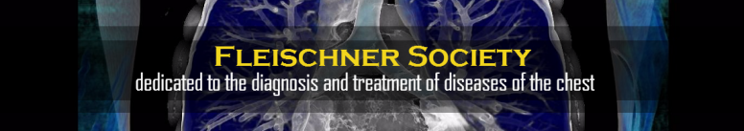
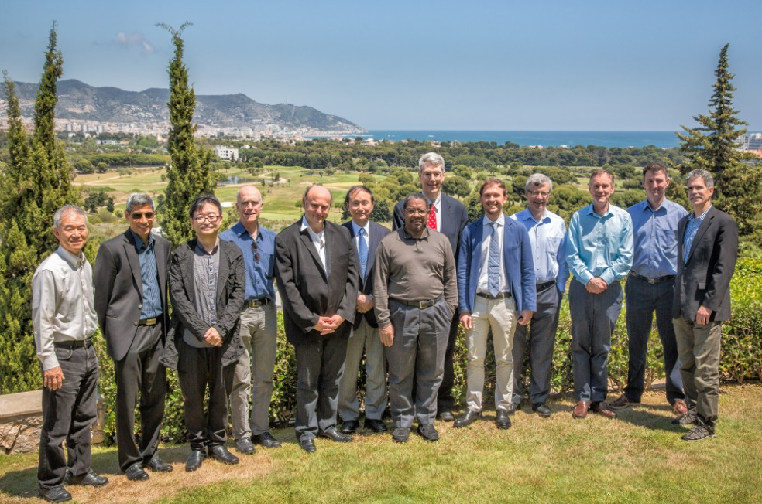
Diagnostic criteria for Idiopathic Pulmonary Fibrosis:
a Fleischner Society White Paper

Slide 12
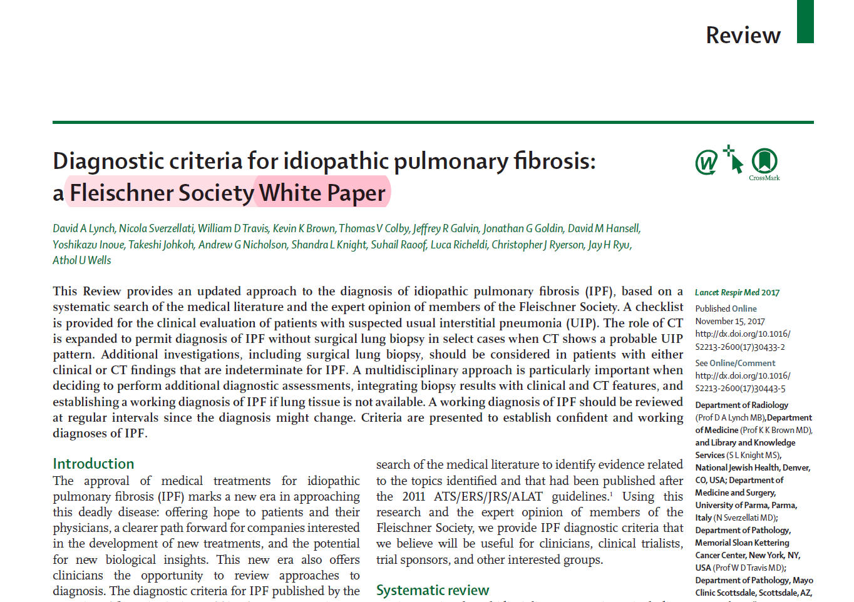

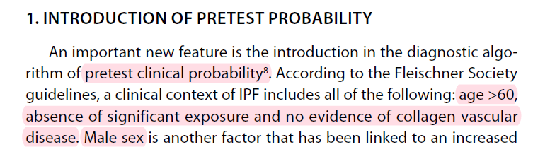


Slide 13
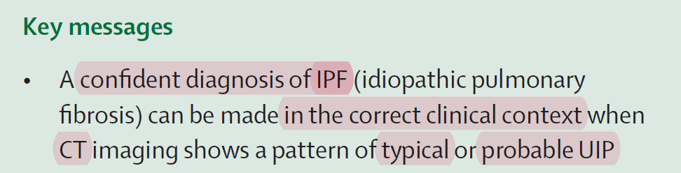
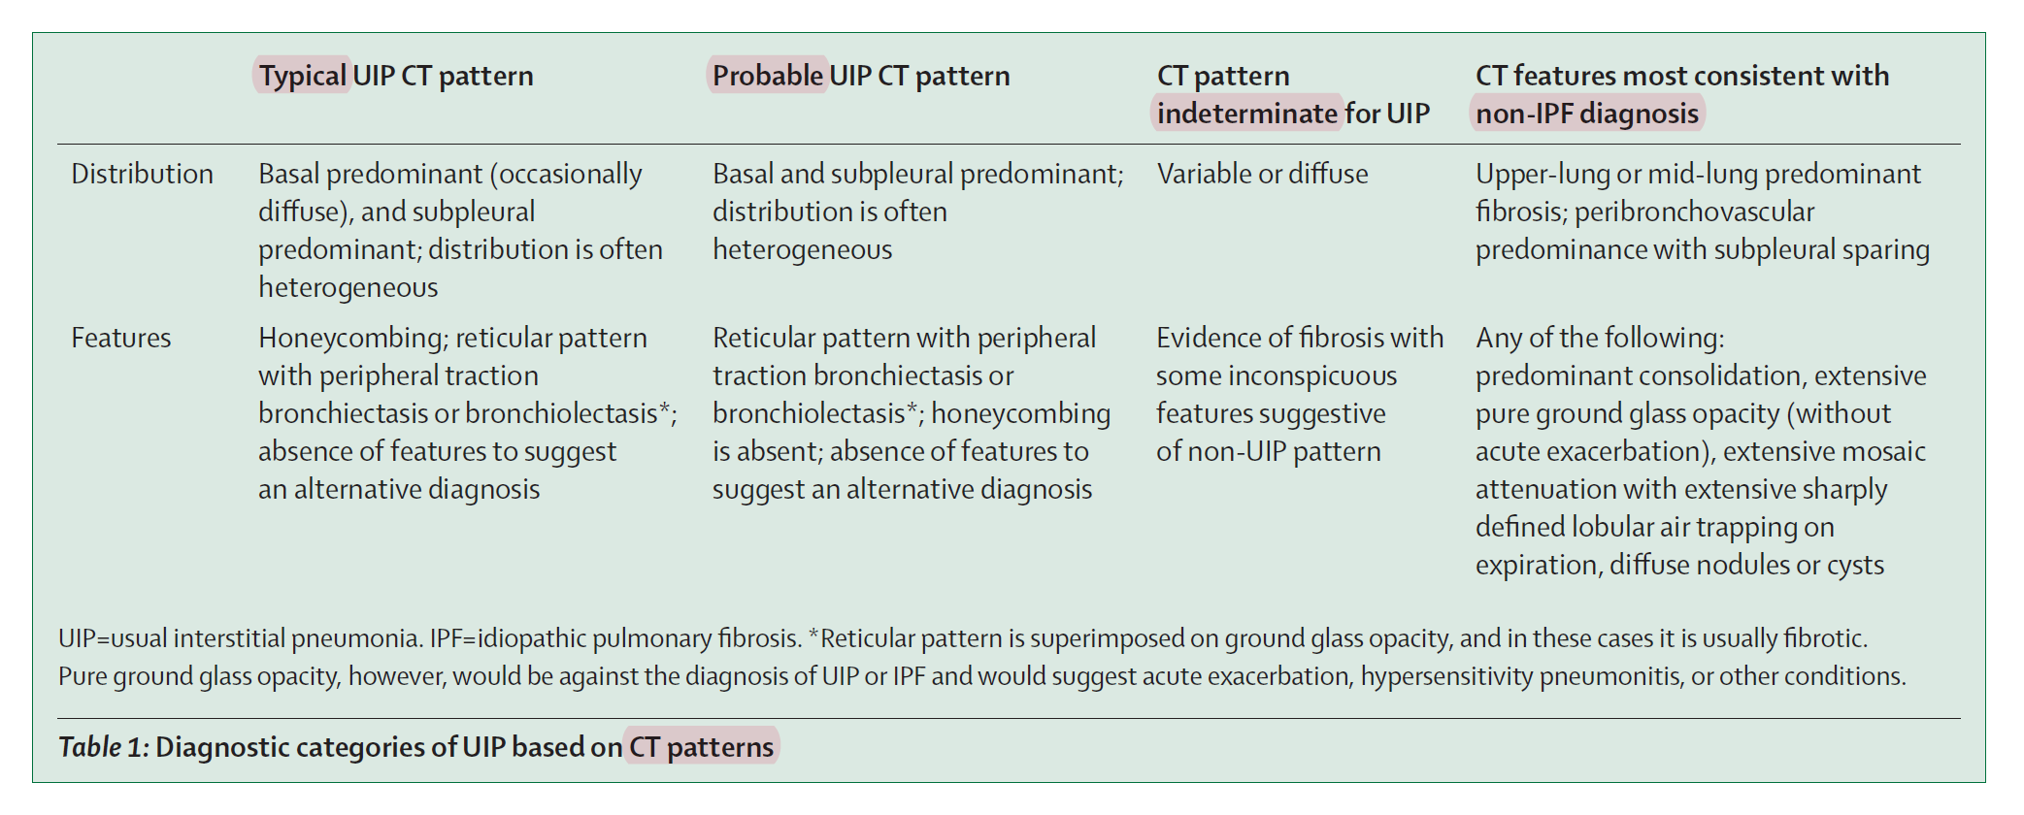
New category

Slide 14
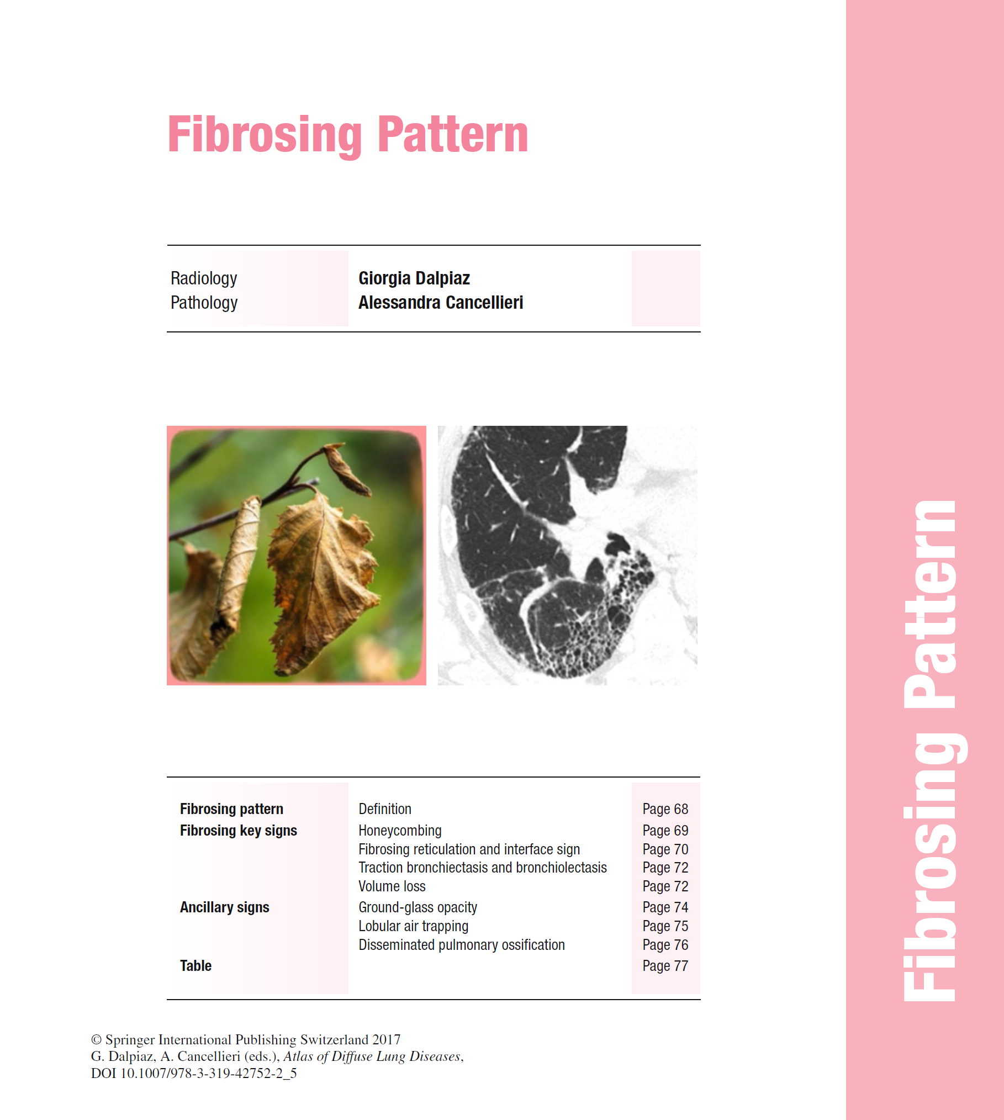

Slide 15
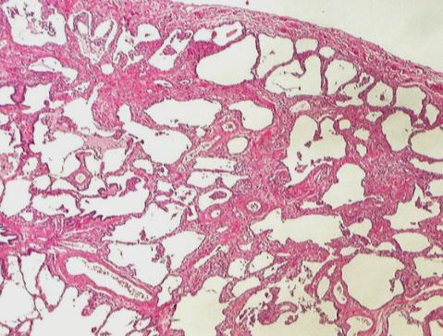
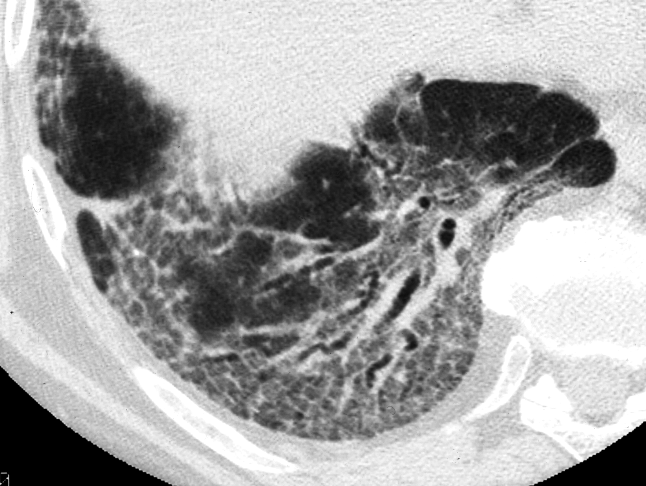

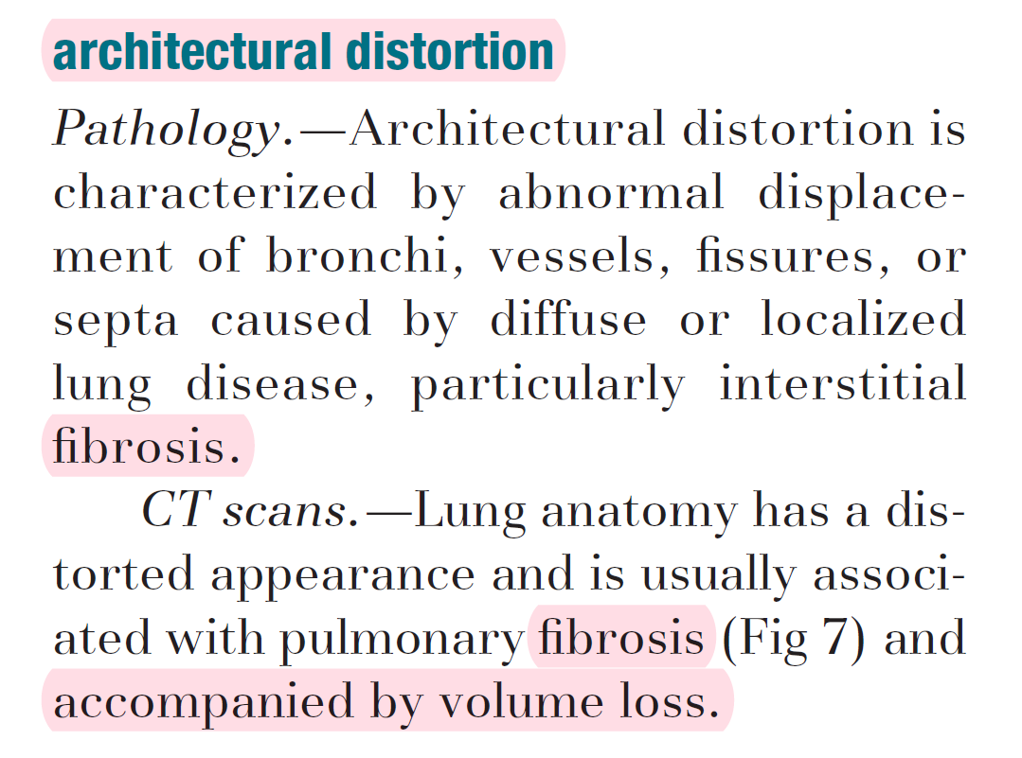
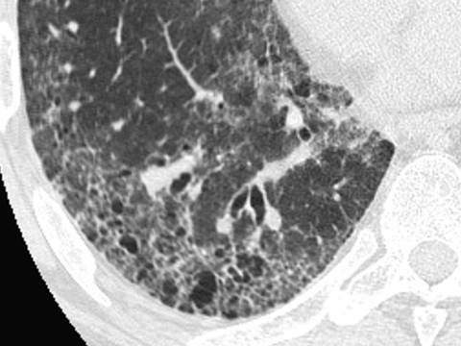
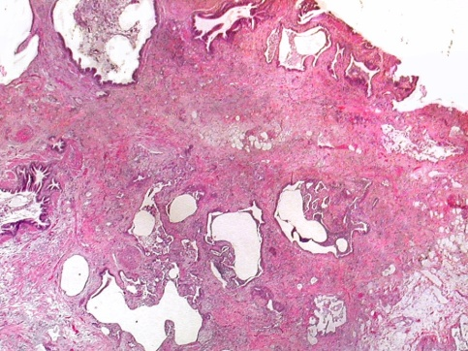
Retraction & Distortion

Slide 16
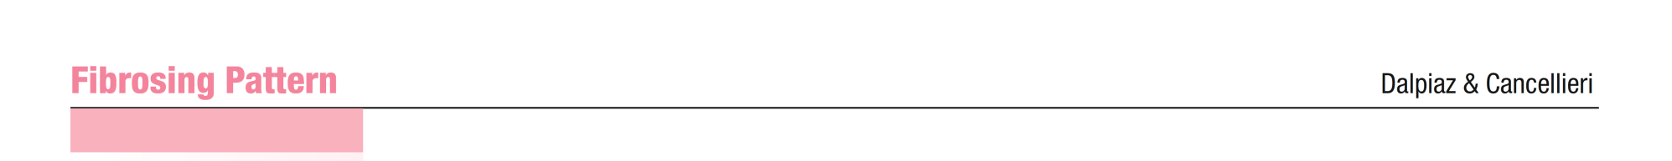
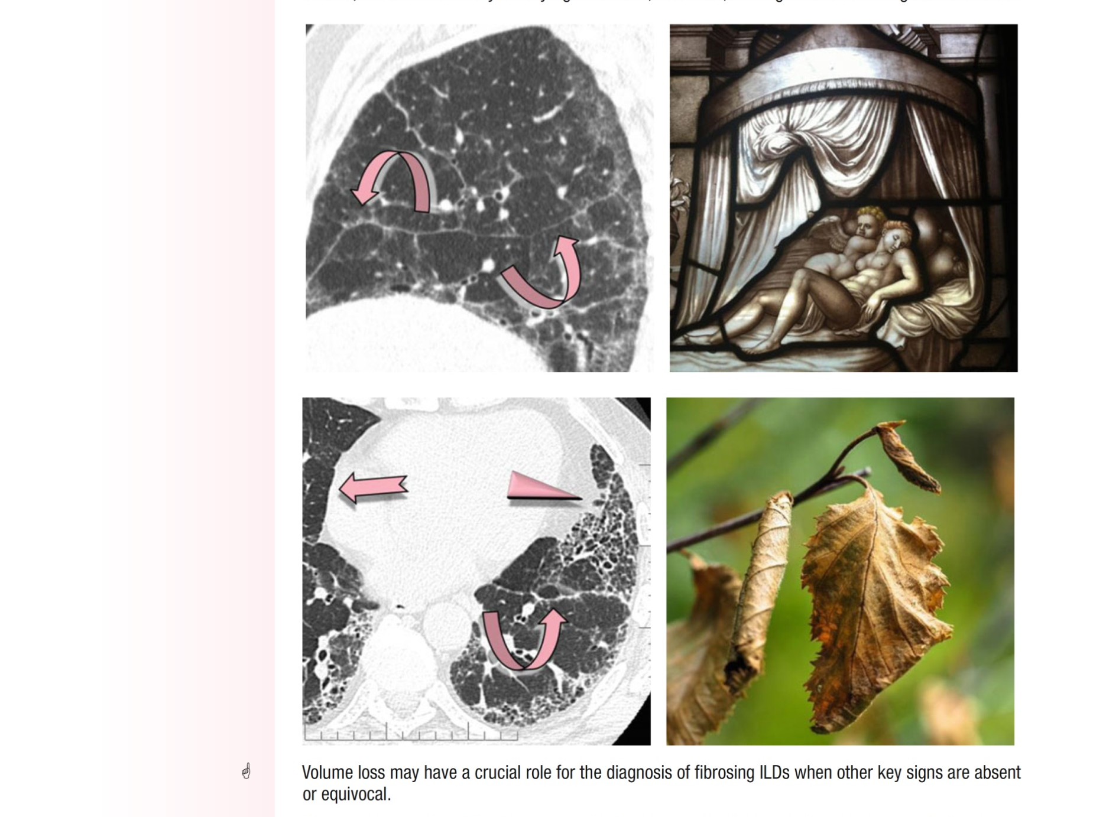



Slide 17
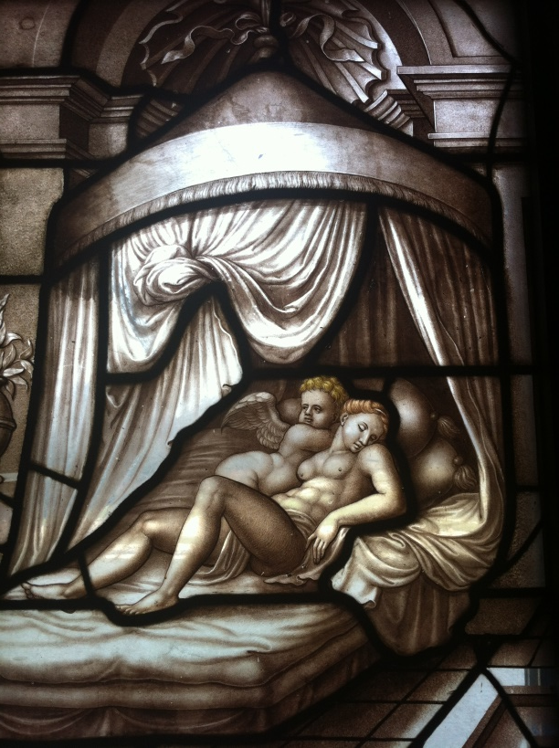
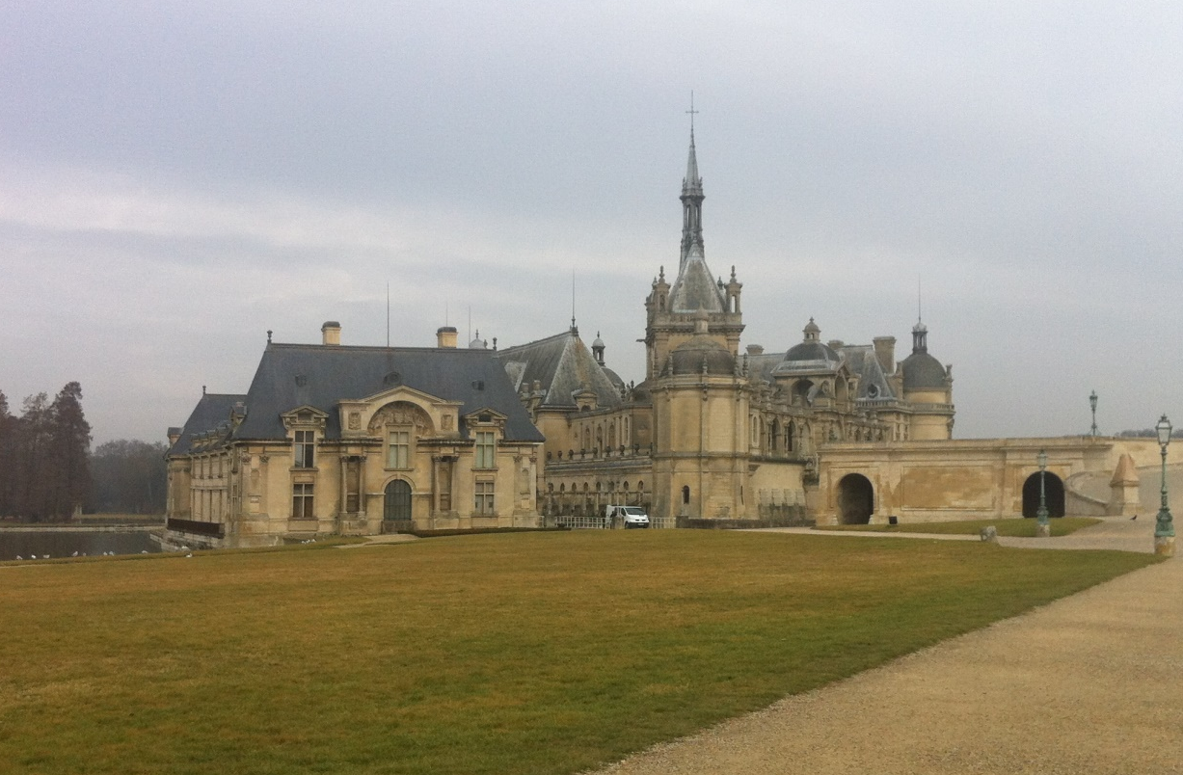

Due autentici gioielli di Francia
Chantilly

Slide 18

UIP
2011

Slide 19
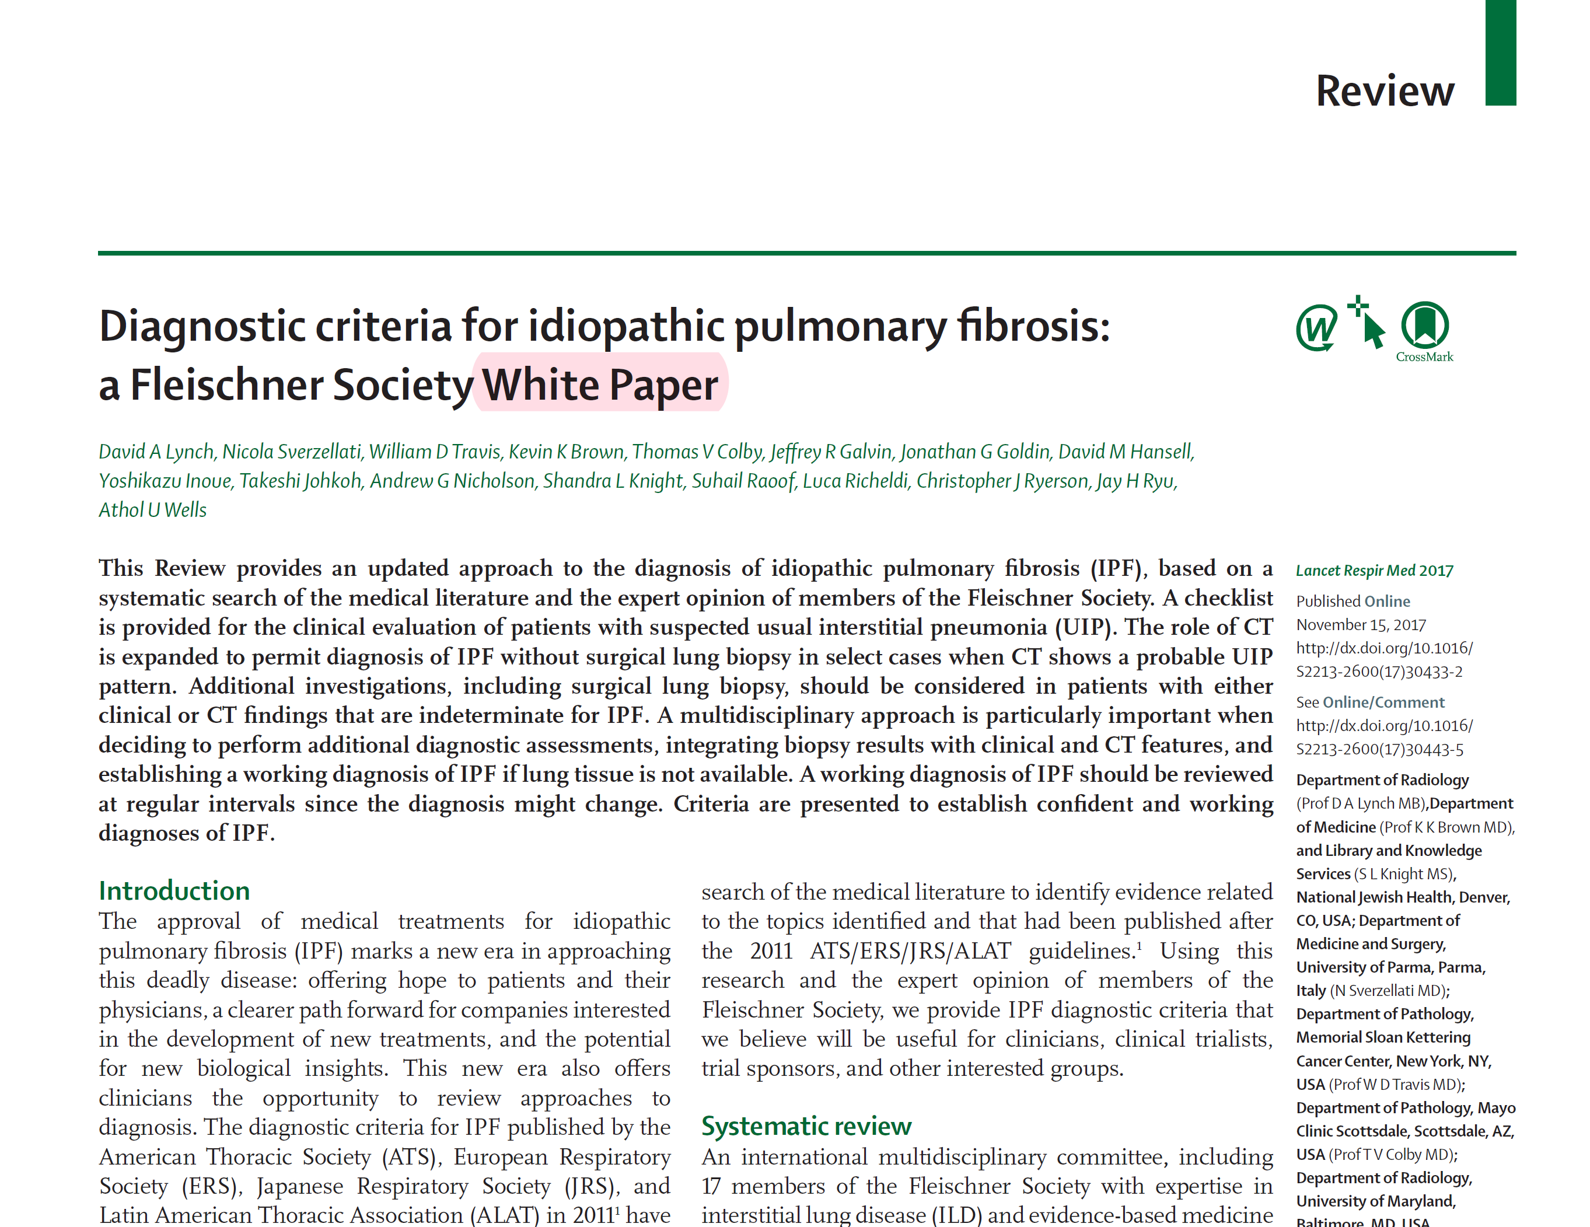

Slide 20
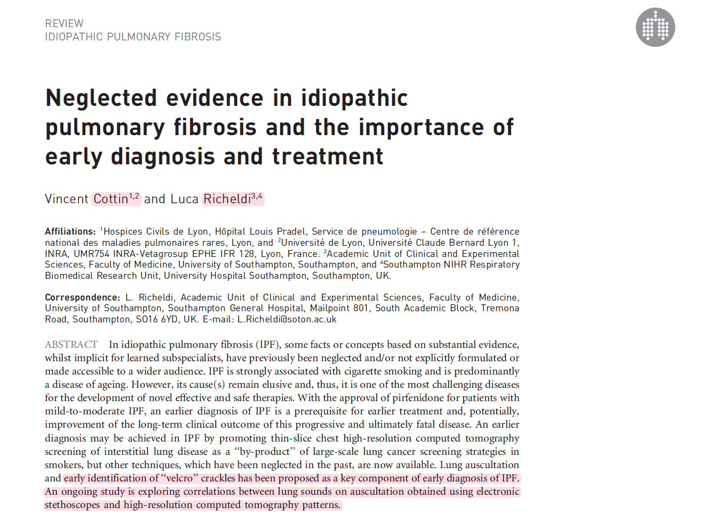

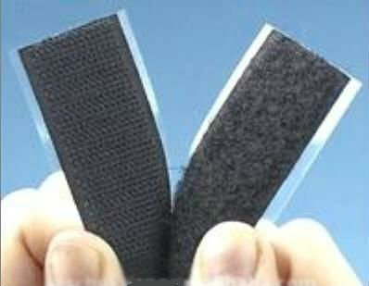
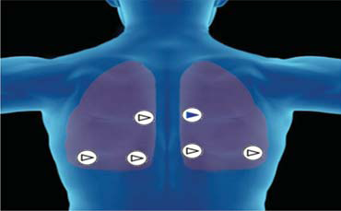

Slide 21
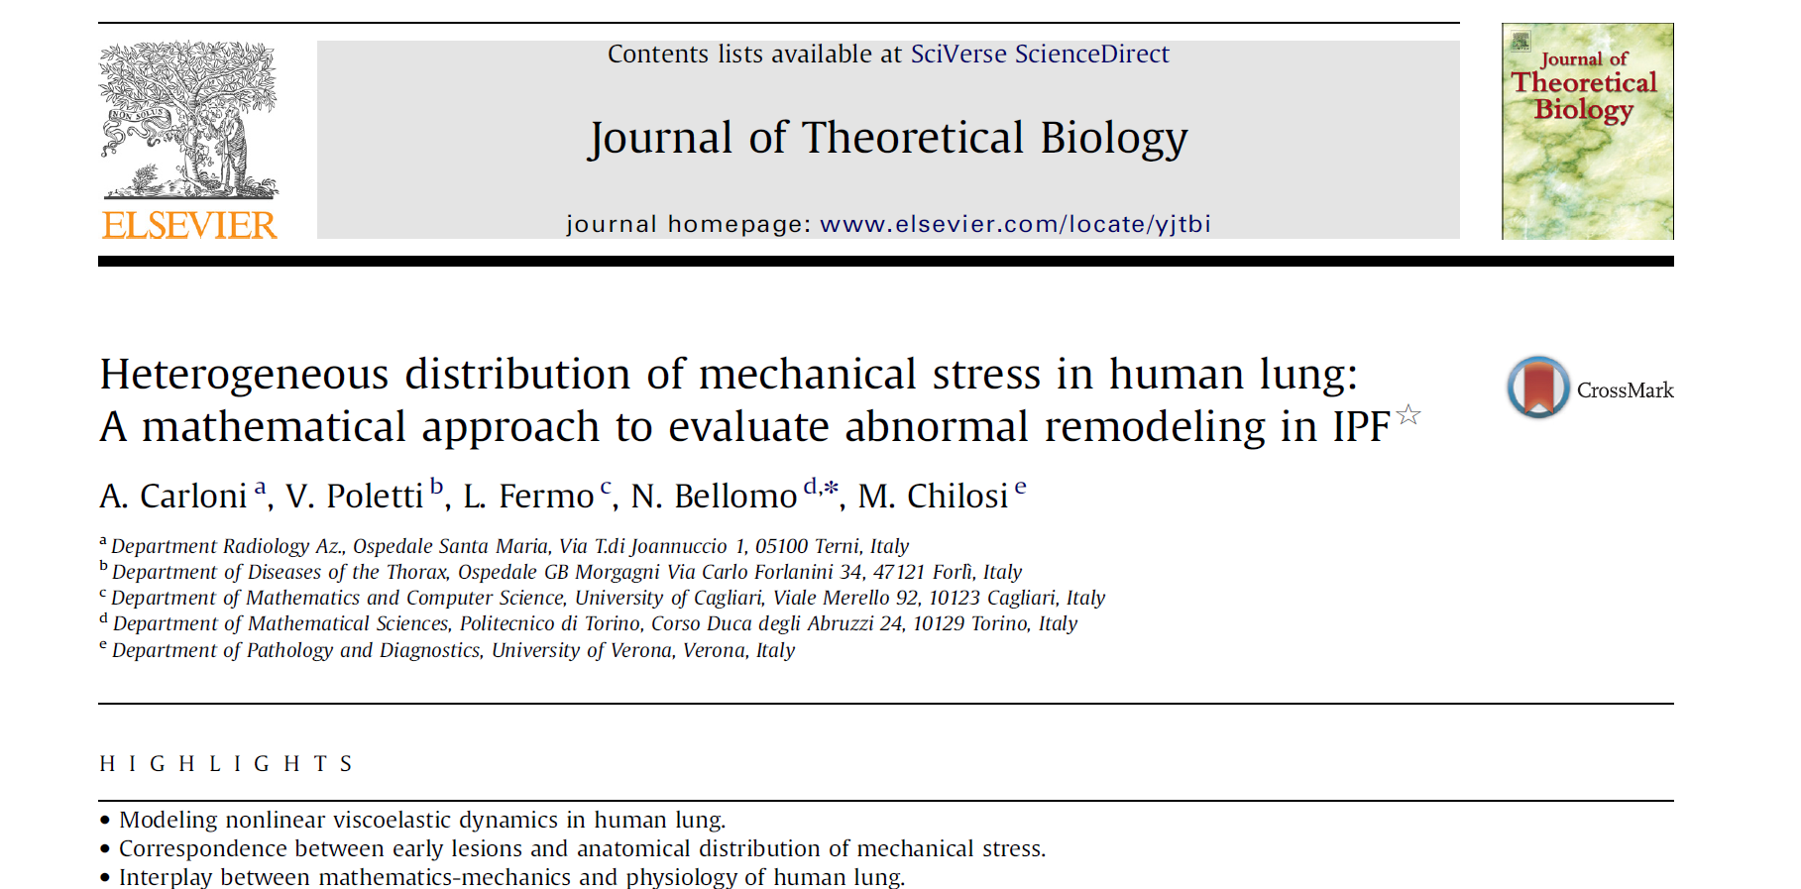
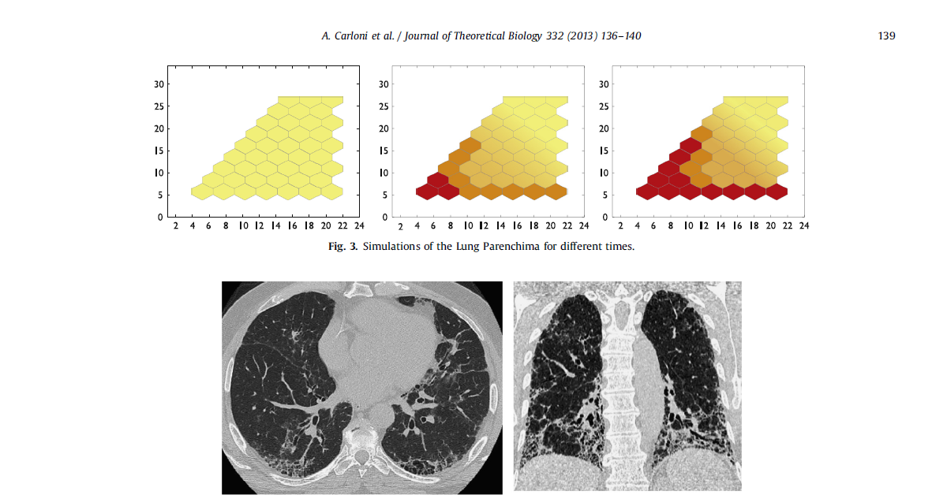

Slide 22
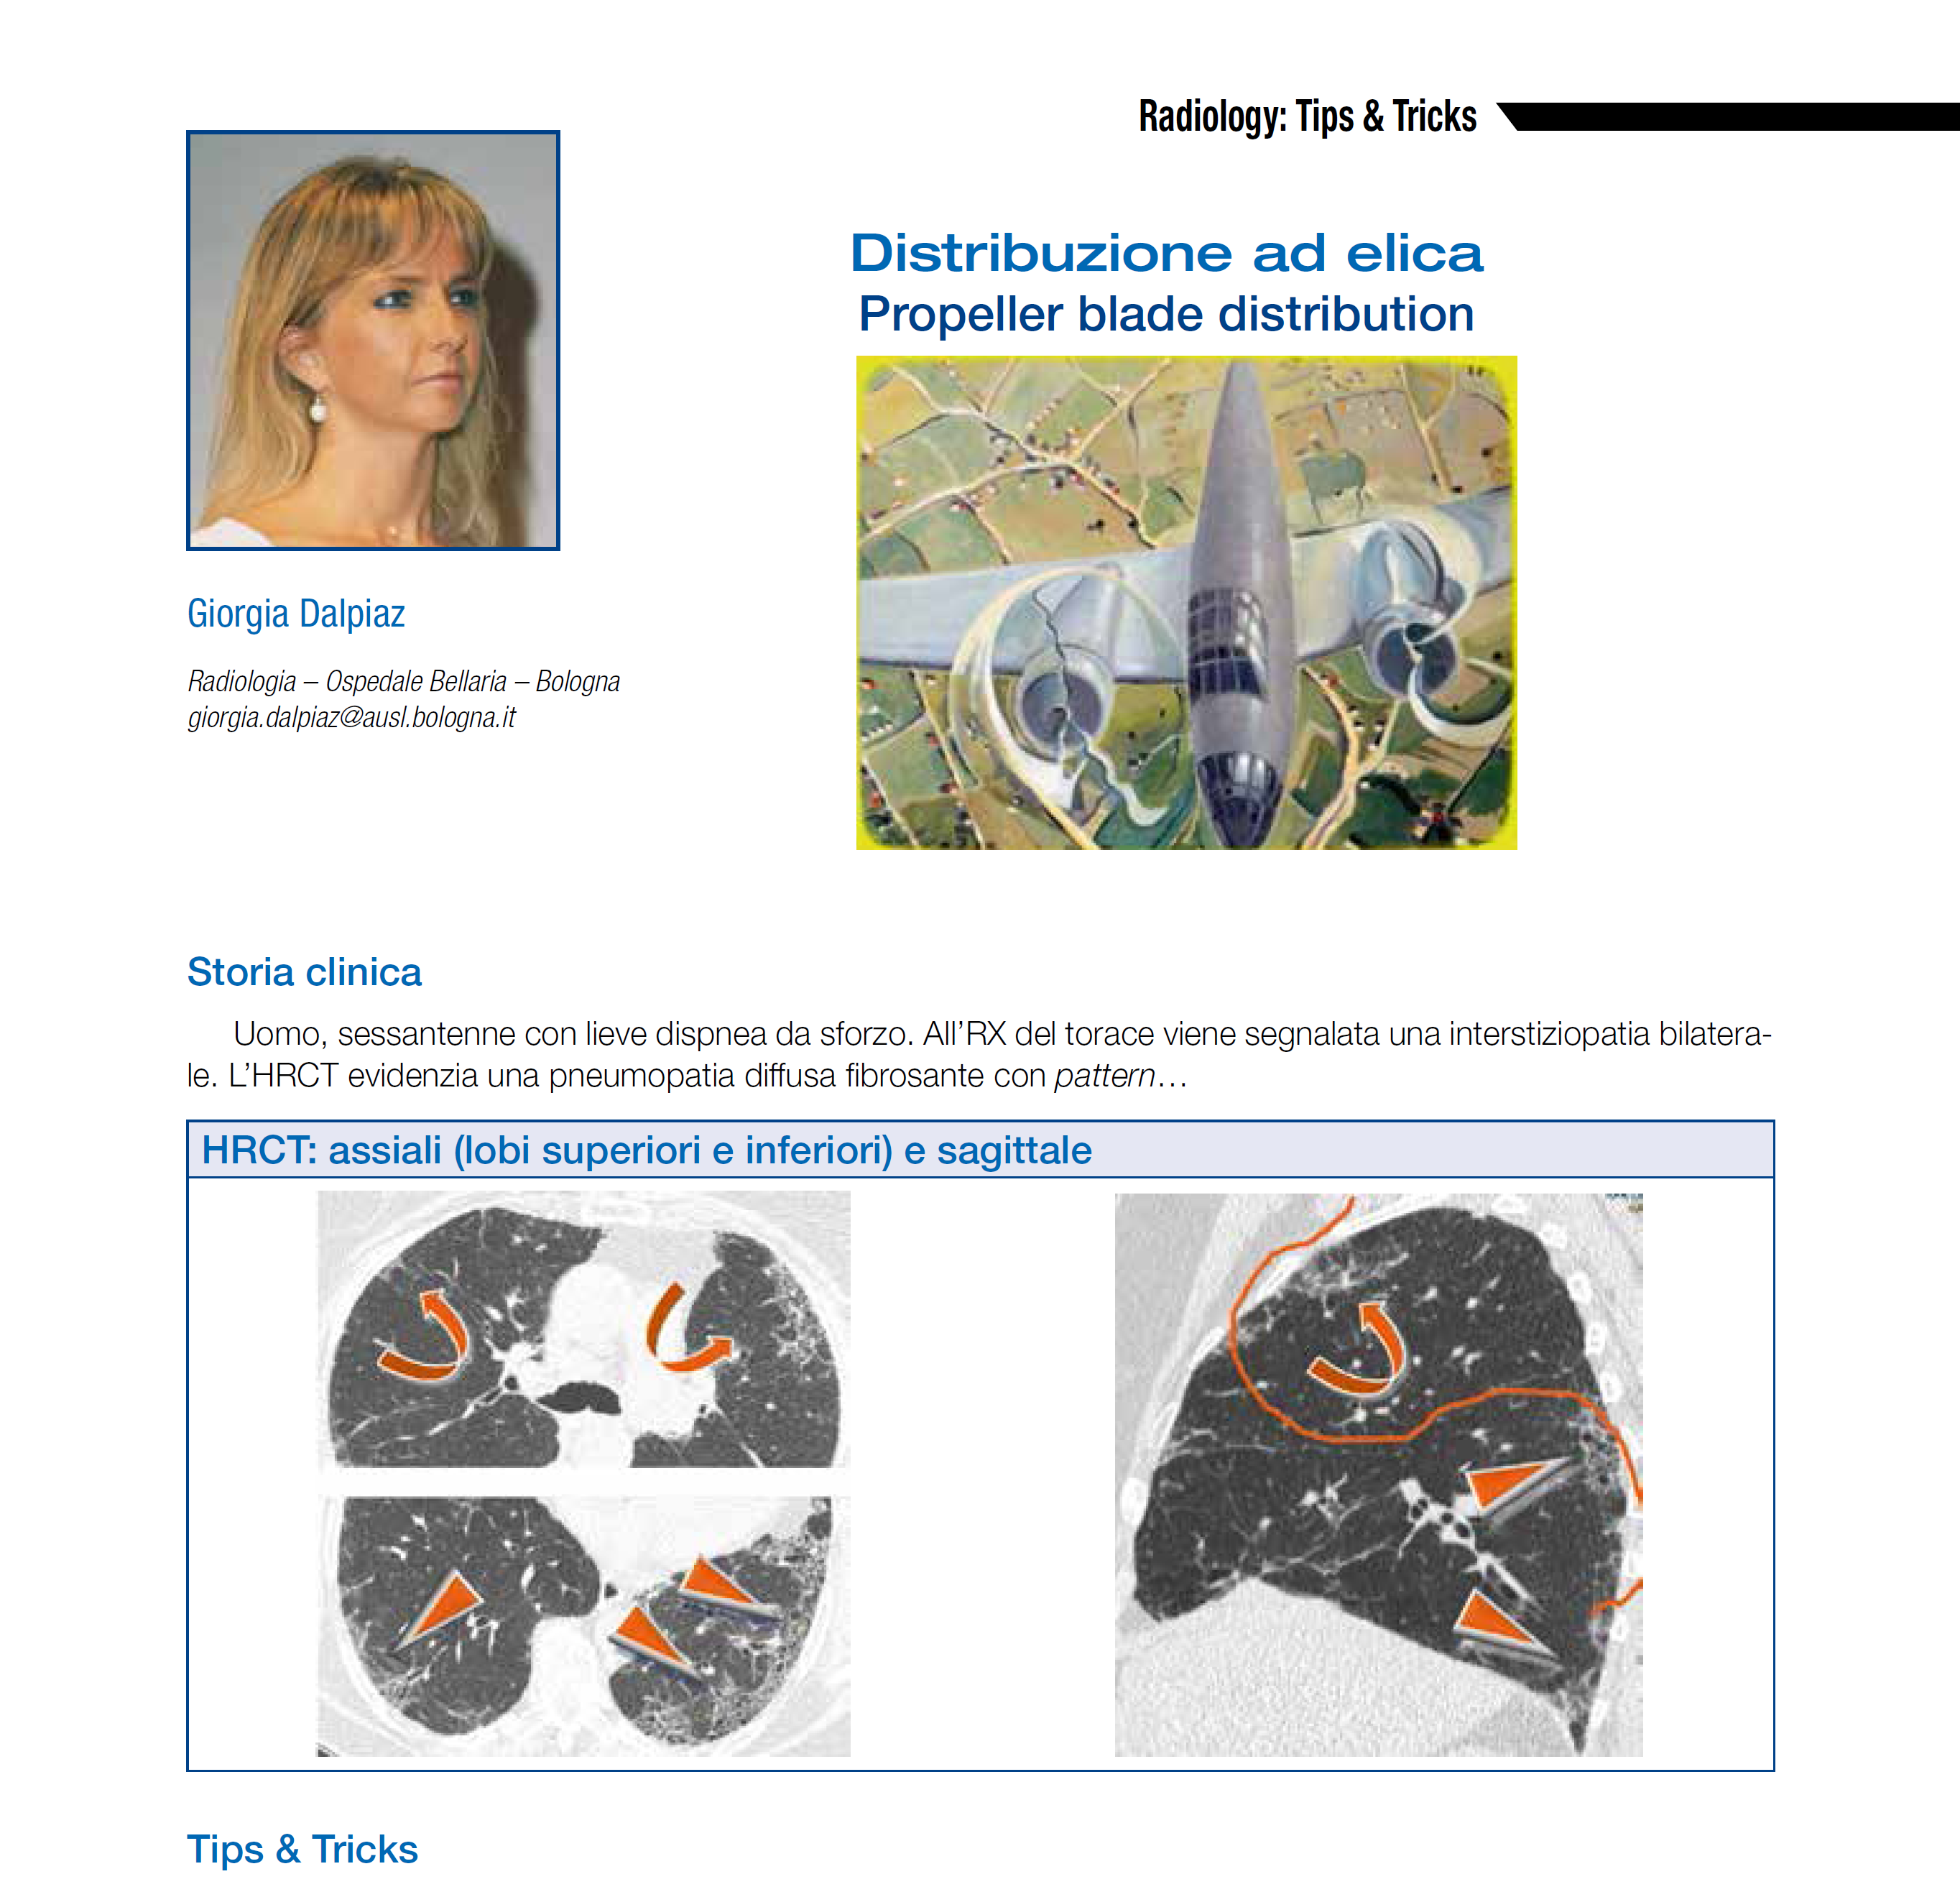
Asimmetria DS vs SN

Slide 23

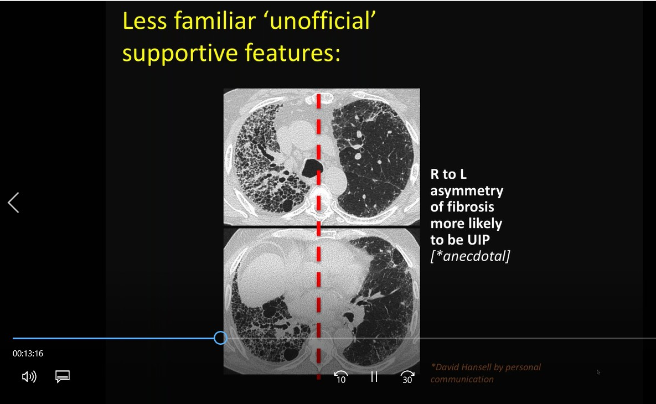


Up to 25% of patients with IPF have an
asymmetric distribution of fibrosis

Slide 24
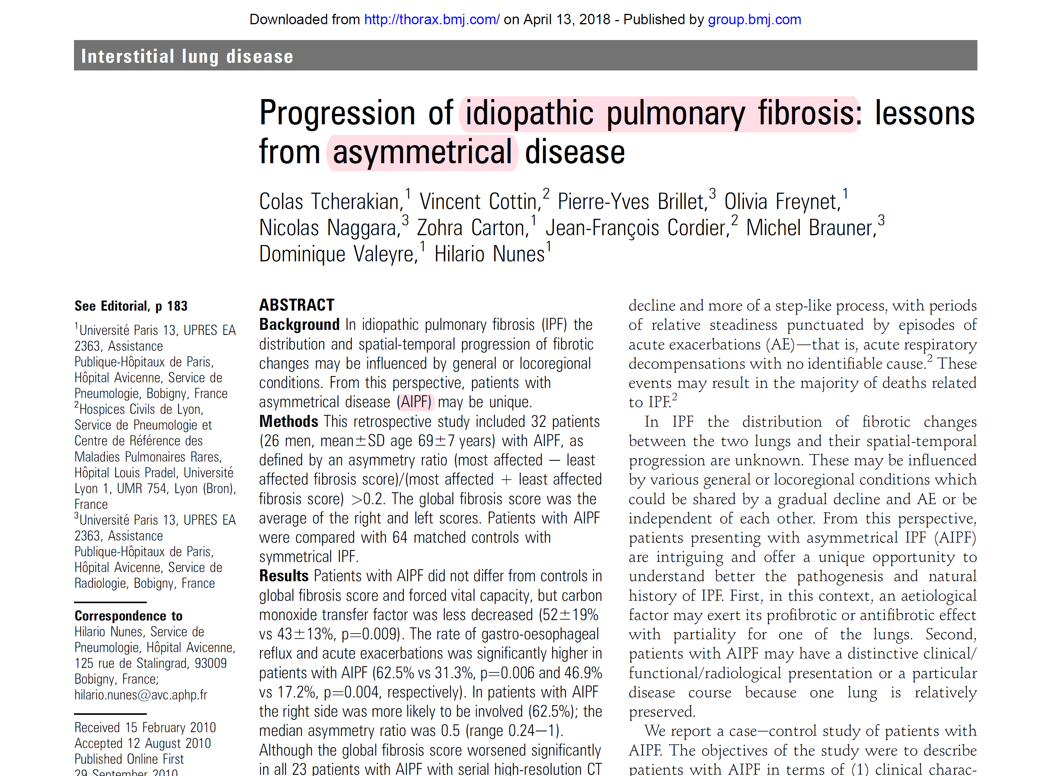
AIPF may be favoured by several underlying
conditions including, but not limited to, GER. GER may play a role both in driving the insidious progression of IPF and promoting AE

Slide 25
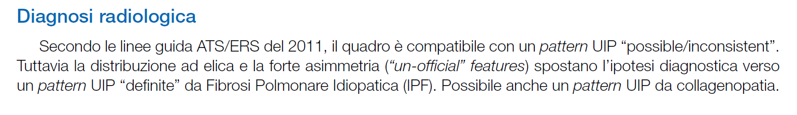
Asimmetria DS vs SN

Slide 26
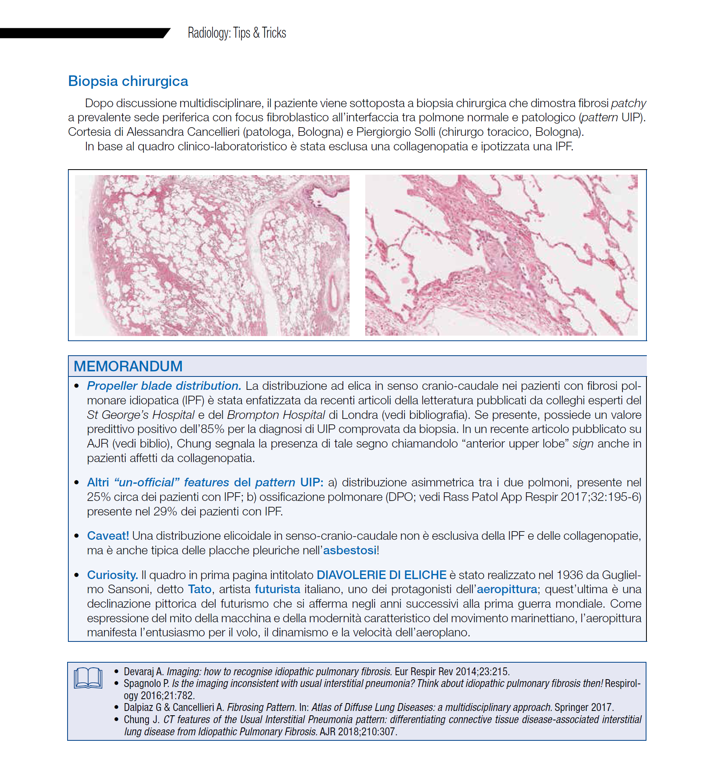

Slide 27
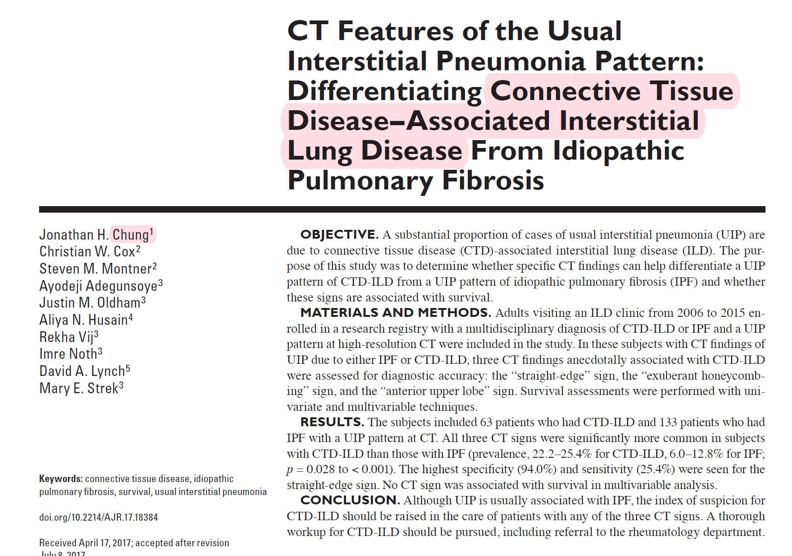
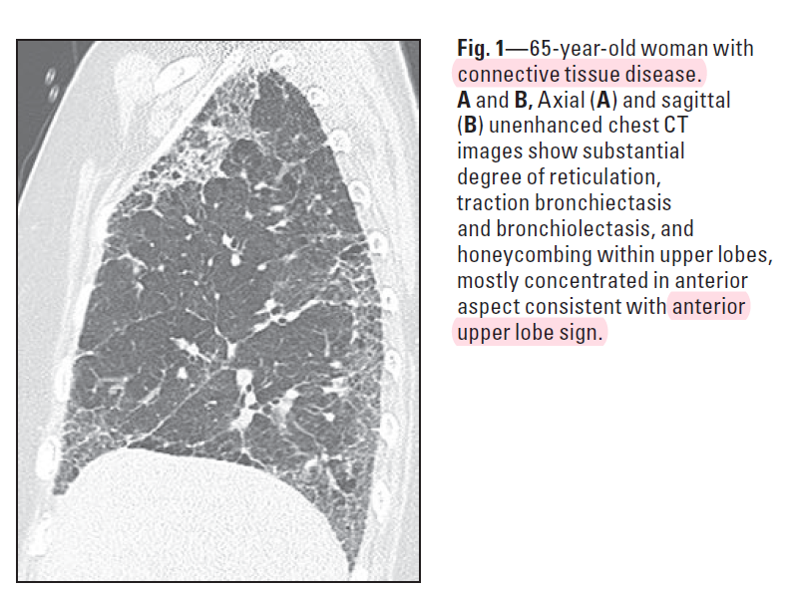


Slide 28




Slide 29

Aeropittura
E’ una declinazione pittorica del futurismo che si afferma negli anni successivi alla prima guerra mondiale. Come espressione del mito della macchina e della modernità, l'aeropittura manifesta l'entusiasmo per il volo, il dinamismo e la velocità dell'aeroplano

Slide 30

Pinacoteca all'entrata del Museo dell’aeronautica Gianni Caproni , con opere di Tato, Depero e altri

Slide 31
UIP
2011

Slide 33




Reticular abnormality, «Fibrosing»
Reticular abnormality, «NON-fibrosing»

Slide 34



Slide 35





Slide 37







Honeycombing

Slide 38


Honeycombing

Slide 39



Slide 40


? Bronchiolectasis or Honeycombing ?
Look at the multiplanar reconstructions !

Slide 41


Slide 42



Slide 43



Slide 44




Slide 45





Slide 46




Slide 48



Slide 49





Slide 50


Tumore di Pancoast : caratterizzato dalla triade di dolore alla spalla, erosione costale e sindrome di Horner. In alcuni casi, tutti i sintomi non sono presenti, è quindi preferito il termine tumore del solco superiore
La TC è il metodo di scelta per valutare l’invasione vascolare e ossea, la RM è migliore nel determinare il coinvolgimento del plesso brachiale

Slide 51



Slide 52



Slide 53



Slide 54




Slide 55



Slide 56



Slide 57



Slide 58



Slide 59




Slide 60



Slide 61

Art Déco (anni ruggenti 20)
Nata in una ricca famiglia di Varsavia nel 1898 Tamara ebbe una vita eccentrica: viaggiò giovanissima tra Firenze, Roma e Venezia; costretta a fuggire prima dalla rivoluzione bolscevica, poi dall’Europa delle persecuzioni naziste, per ricrearsi una esistenza negli Stati Uniti
Torino, 2015

Slide 62

Tamara de Lempicka e Salvador Dalì

Slide 63

News

Slide 64


Slide 65


Slide 66






Slide 67




AE

Slide 68




Slide 70


Slide 71




Slide 72



Slide 73



Slide 74




Slide 75

The End

